Slide 1
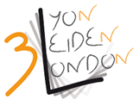
Réflexions en cours : Une vision (auto) critique des processus de renforcement et du maintien des langues indigènes au Cauca (Colombie). Geny Gonzáles Castaño Esteban Díaz Montenegro Universidad del Cauca, Colombia

Slide 2
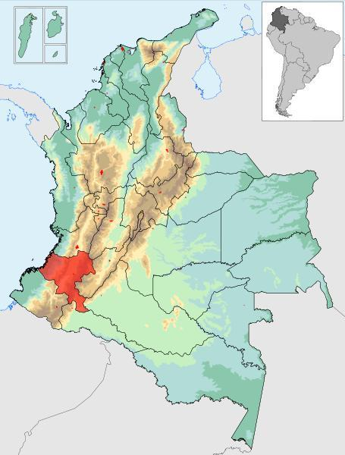
Carte physique-politique de la Colombie
Amérique
Du Sud
Département
Du Cauca

Slide 3
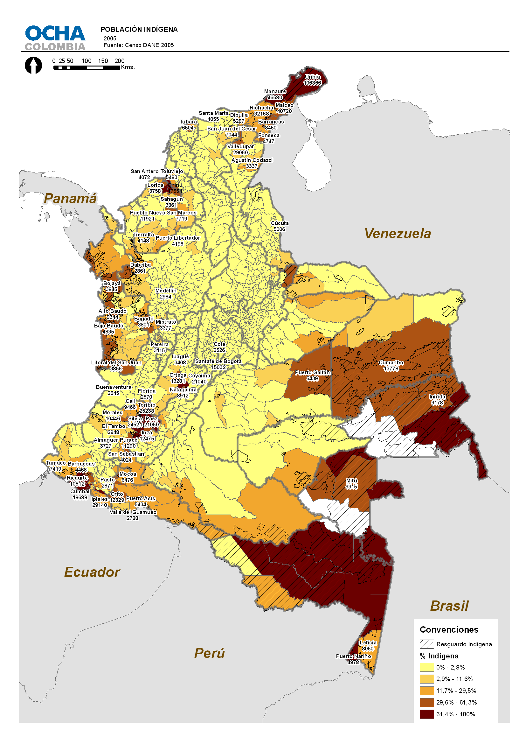

Slide 4
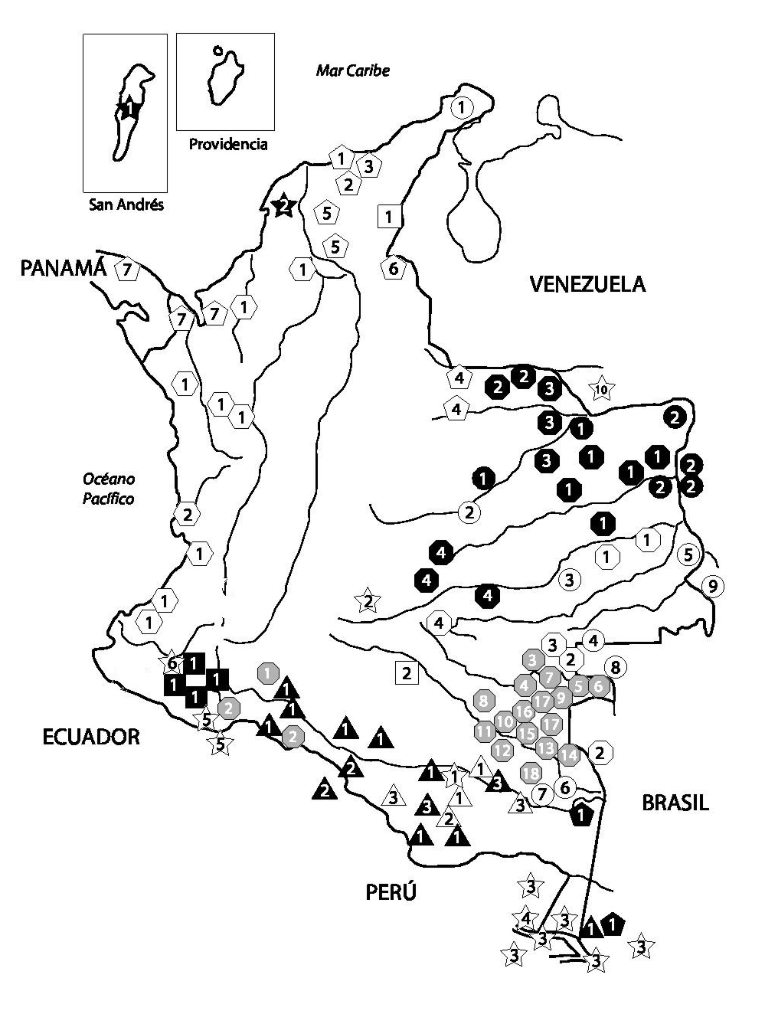
1
1
Fam. BARBACOA
Nam trik
Awapit
7
1
1
2
2
2
7

Slide 5
I. Langues et éducation
En Colombie, particulièrement au Cauca, les processus de revalorisation et d’introduction des langues indigènes dans les contextes scolaires ont été produits à la suite des luttes des peuples indigènes pour la reconnaissance de l’existence comme peuple, le droit sur les terres et pour une éducation qui respecte leurs coutumes. Dans ce processus, il est important de souligner la présence des collaborateurs académiques et non académiques du peuple colombien.

Slide 6
I. Langues et éducation
Lors de la création du Conseil Régional Indigène du Cauca, en 1971, on a remarqué l’importance culturelle et politique des langues et de l’éducation pour les peuples indigènes.
“El derecho a la educación bilingüe era uno de los fundamentos del programa del CRIC desde su nacimiento, ligado a la lucha por las tierras, la autoridad y la cultura” (CRIC-PEBI, 2004).

Slide 7
I. Langues et éducation
Décret 1142 de 1978 sur l’éducation des communautés indigènes, lorsqu’on reconnait que “le ministère de l'Éducation nationale doit assurer la conservation et le développement des langues maternelles des communautés indigènes et fournir à ces dernières la maîtrise progressive de la langue nationale sans préjudice pour les langues maternelles”.

Slide 8
I. Langues et éducation
L’Éducation Interculturelle Bilingue comme principale stratégie de maintenance et revalorisation des langues. Création du Programme d’Éducation Bilingue en 1973.
Réussites : formation des enseignants, création d’alphabets, création des matériaux d’enseignement, création des cursus, autonomie administrative, formation politique et revalorisation culturelle.
L’enseignement à l’école affronte partiellement le problème de l’affaiblissement des langues indigènes et tend à l’institutionnalisation plus qu’à la promotion de l’usage quotidien.

Slide 9
I. Langues et éducation
Constitution Politique de 1991:
“L’État colombien reconnait et protège la diversité ethnique et culturelle de la Nation Colombienne" (Art. 7).
"... Les langues et les dialectes des groupes ethniques sont aussi officiels dans leurs territoires. L'enseignement dispensé dans les communautés ayant leurs propres traditions linguistiques est bilingue" (Art. 10).
“Les territoires ethniques sont inaliénables, imprescriptibles et insaisissables” (Art. 63).

Slide 10
I. Langues et éducation
La reconnaissance d’une situation de multi-culturalité et l’expression d’une logique et d’un cadre légal pluraliste n’est pas en accord avec la réalité quotidienne.
Par contre il est plus comme une exaltation de la différence que comme un changement réel des relations entre groupes sociaux.

Slide 11
I. Langues et éducation
“Se supone que comprender la pluralidad permitiría una convivencia armoniosa entre las culturas en una sociedad multicultural. Pero lo que se da en la vida real no es un choque entre culturas sino entre sociedades o grupos sociales en busca del poder, aunque algunos de ellos se cubran con la bandera de la cultura para fundamentar o justificar su dominio sobre otros o la lucha de éstos contra aquéllos” (Vasco, 2002).

Slide 12
I. Langues et éducation
La conséquence de cette contradiction:
L’usage des langues indigènes a tendu à être institutionnalisé à l’école. De cette façon on a négligé le lieu social d’origine de la langue : le sein de la famille.
La perte progressive de la transmission familiale des langues indigènes exige qu’on décentre le travail du seul cadre scolaire, sans oublier les réussites précédentes.

Slide 13
I. Langues et éducation
Loi 1381 de 2010. Lorsque sont formulés les règles sur la reconnaissance, la promotion, la protection, l'usage, la préservation et le renforcement des langues des groupes ethniques de la Colombie et sur leurs droits linguistiques et ceux de leurs locuteurs parlant cette langue.
Première fois que l’on s’intéresse à la langue hors de l’école.

Slide 14
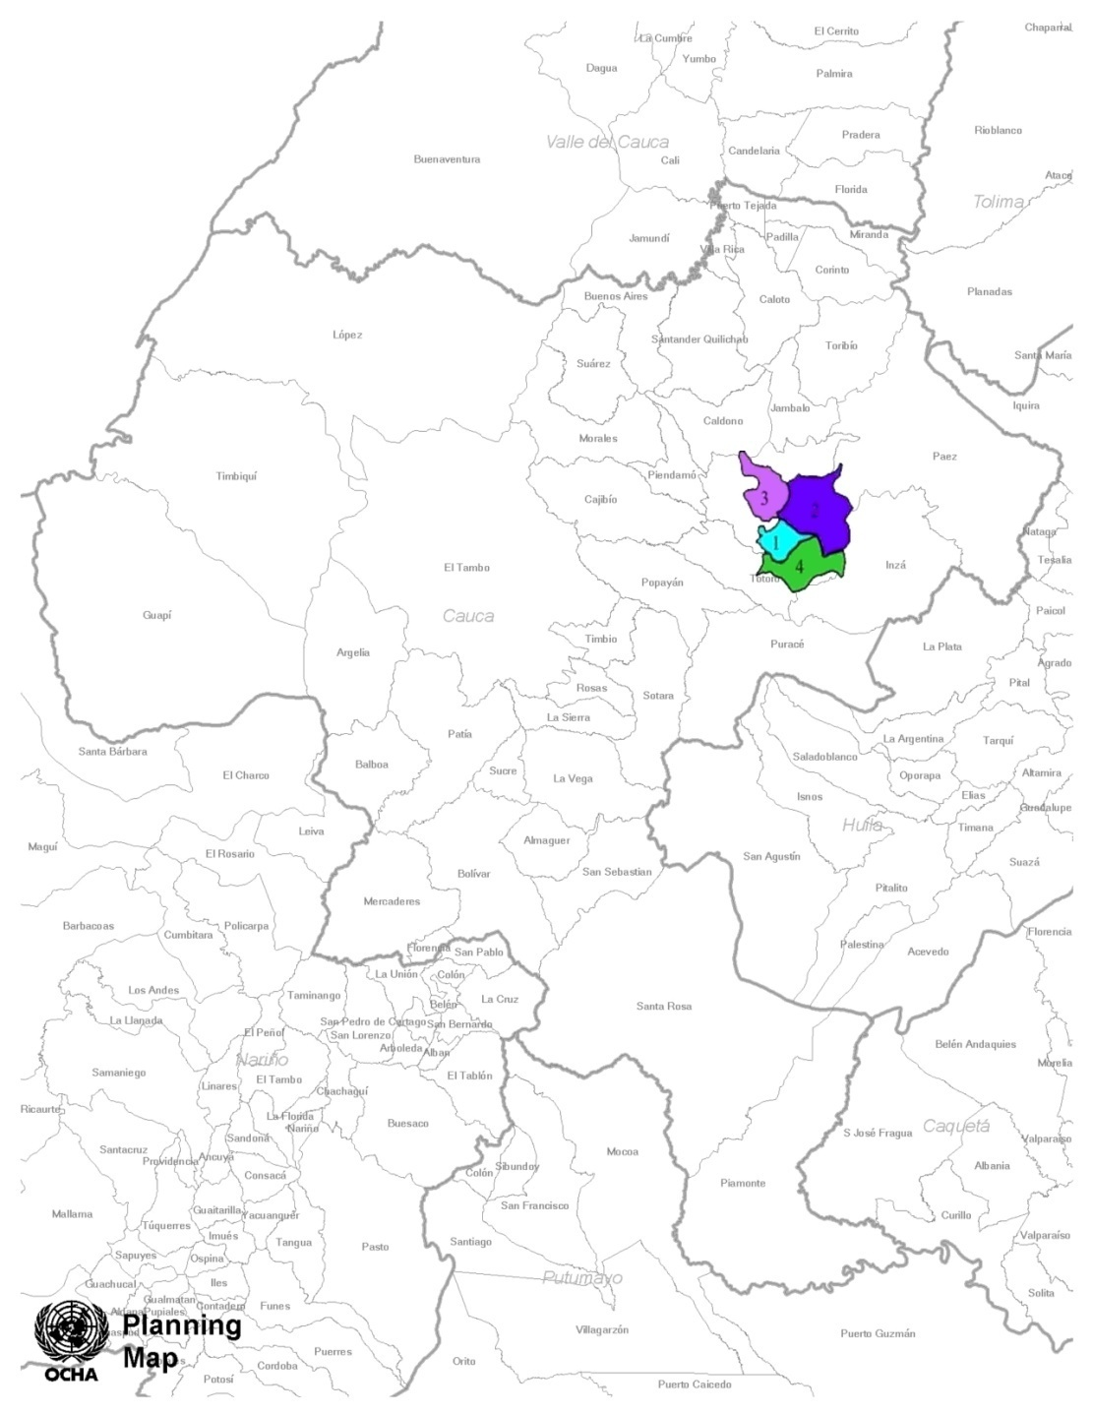
II. Langues et identités
Ambaló
Guambía
Quizgó
Totoró

Slide 15
Les 11, 12 et 13 Juin 2008, à Totoró, a été faite la « Première minga de revitalisation des langues nasa yuwe et nam trik ». Lors de cet événement, les locuteurs de la langue nam trik de différentes resguardos, se sont réunis à la commission de reconnaissance et le traitement de la variation dialectale et ont exprimé la nécessité d'établir des relations entre eux afin de renforcer leur langue.

Slide 16
…la relación cotidiana de las familias, jóvenes, señores, entre los ambalueños, totoroes y guambianos ha sido muy antigua y hoy se sigue dando en la vida de todos los días, claro que ha habido conflictos políticos y en muchos casos han sido influenciados por agentes externos, para salirnos de esa situación se deben ampliar las relaciones, acercarnos más, trabajar más unidos y juntos (CRIC, 2008)

Slide 17
En 2009, la Cour Constitutionnelle de Colombie a promulgué l'ordonnance 004 pour la protection des peuples indigènes. Le présent décret, a ordonné la protection des droits fondamentaux des populations indigènes déplacés par le conflit armé ou en risque de déplacement forcé. Cela sera fait à travers des plans financés avec l'argent de l'Etat colombien.

Slide 18
Les communautés de Ambaló y Quizgo n'étaient pas dans cette liste malgré la souffrance des conséquences du conflit armé.
Pour cette raison, ils ont décidé d'entreprendre la tâche de chercher la reconnaissance du statut de peuple par le ministère de l'Intérieur et de gagner ainsi l'accès aux prestations prévues par l'Etat colombien pour les peuples indigènes. Parler la même langue des peuples de Guambia et Totoró est devenu dans un obstacle par cet reconnaissance.

Slide 19
Aujourd'hui, c'est l'Etat qui dicte qui a le droit à des politiques différenciées telles que les ressources économiques et l'exercice des droits et des groupes ethniques, les règles sont fixées par l’Etat.
Actuellement, il existe des formes de plus en plus sophistiquées de subordination, à travers le renforcement des politiques et pratiques des identités ethniques et des institutions culturelles réglementées par l'État colombien.

Slide 20
Conceptualisations des experts sur la diversité dans la multiculturalité:
1. Assimilent culture et identité.
2. Assimilent langue et culture
3. L'identité est quelque chose que tout le monde a, qu’on devrait avoir, ou qu’on devrait chercher
4. L'identité est quelque chose que tous les groupes ont (Au moins certains groupes ethniques, raciaux, nationaux) ou qu´ils devraient avoir

Slide 21
En esta época la lucha no era de un sólo resguardo sino de toda una región del Cauca los indígenas nos organizamos para recuperar. Por esto no fue fácil entre nosotros definir cómo trabajar. Había mucha necesidad de tierra y diferentes formas y pensamientos para organizarse y recuperarla. Esto motivó a que en diferentes lugares del municipio surgieran conflictos políticos por la tierra dado que diferentes grupos querían tener derecho sobre las mismas tierras. Esa es en parte la base de los conflictos que surgieron internamente entre los guambianos y estos y de estos con otros hermanos de sangre pero políticamente diferentes, como es el caso de Ambaló (Mayor Mariano Calambás 2000:54)

Slide 22
…y al mismo tiempo se hace creer que el país colombiano está dividido en “razas”. Para eso: para dividir al pueblo y no permitir que nos unamos contra los explotadores. Pero nosotros los indios nos hemos dado cuenta del engaño. Ahora sabemos que si se nos enseña a olvidar quiénes somos y de dónde venimos, es sólo para que no sepamos a dónde debemos ir. Porque no les conviene a los explotadores que sigamos nuestro propio camino (ANUC. Secretaría de Indígenas, 1974)

Slide 23
Conclusions
La situation de nombreuses langues indigènes en Colombie est encore moins vitale aujourd'hui que dans les premières décennies du XXe siècle, tel est le cas des langues indigènes dans le département du Cauca, malgré les efforts des organisations indigènes pour une éducation bilingue et interculturelle.

Slide 24
Conclusions
On peut dire, que la reconnaissance politique de l'État n’ont pas eu de succès dans le renforcement de ces langues. On peut dire aussi qu’elle a été préjudiciable pour quelques processus qui ont été initiés par les peuples indigènes avant la Constitution de 1991.

Slide 25
Conclusions
Il est important de noter, dans ce domaine, que les actions proposées prévoient le risque de l’institutionnalisation et de la dépendance du financement de l'état ou du financement international. Les langues vivent au-delà des institutions, entre elles et derrière elles. Si leur utilisation est limitée à l'environnement scolaire la force qu'il leur restait à ce jour sera perdue. Si on les laisse faire, à l'école ils auront perdu un domaine très important pour leur position politique et sociale.

Slide 26
œuvres citées
Asociación Nacional de Usuarios Campesinos-ANUC. Secretaría de Indígenas. 1974. La posición del indígena: nuestra lucha es tu lucha
Aja, Lorena y Rojas, Tulio. 2000. Informe técnico proyecto Educación para el desarrollo o reinventar lo propio. Bogotá. Universidad de los Andes. Documento Inédito.
Brubaker, Rogers y Frederick Cooper. 2001. Más allá de la “identidad.” Apuntes de Investigación del CEC y P 7:30-67.
Grimson, Alejandro. 2010. “Cultura, identidad: dos nociones distintas”. Social Identities, 16 (1):63-79.
Vasco, L.G. 2002. Entre selva y páramo.

Slide 27
¡Gracias!
Merci!
Thanks!
¡inkua inkua mayan kɵn!

